Slide 1
ỦY BAN NHÂN DÂN QUẬN LONG BIÊN
TRƯỜNG MẦM NON BỒ ĐỀ
GIÁO DỤC PHÁT TRIỂN NHẬN THỨC
Đề tài: Đếm đến 4, nhận biết các nhóm có 4 đối tượng.
Nhận biết chữ số 4
Lứa tuổi: Mẫu Giáo Nhỡ (4-5 tuổi)
Giáo viên: Nguyên Thị Hoàn

Slide 2
Cô và trẻ cùng hát bài:
“Em yêu cây xanh”

Slide 3
Ôn nhận biết số lượng trong phạm vi 3
Chúng ta cùng khám phá
Hộp quà bí mật

Slide 4
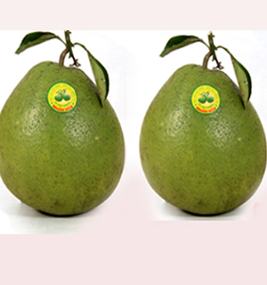
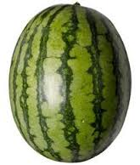
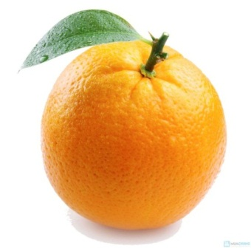

Slide 5
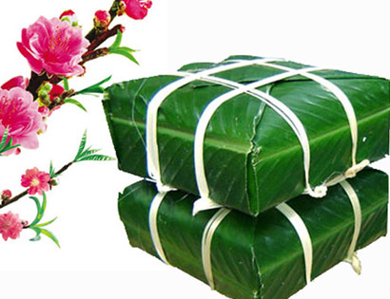
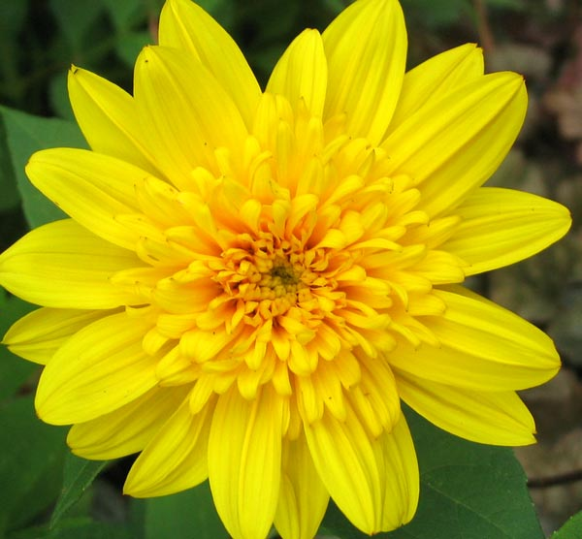

Slide 6
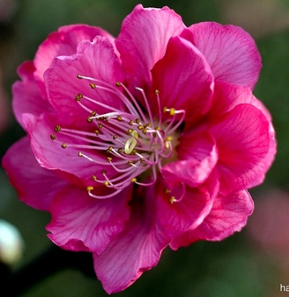
Tạo nhóm có số lượng là 4, đếm đến 4, nhận biết chữ số 4
4
3

Slide 8
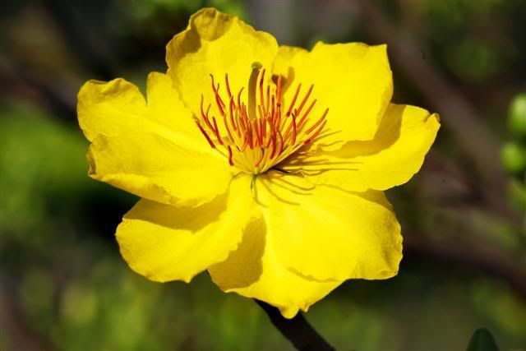
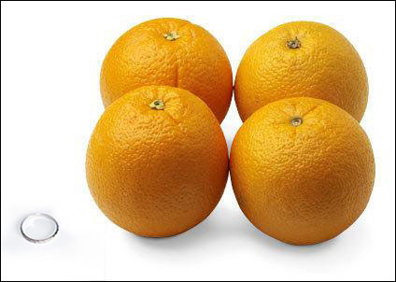
Trò chơi 1: Ai tinh mắt
4

Slide 9
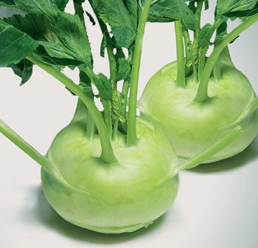
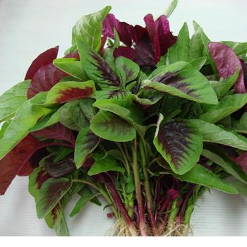
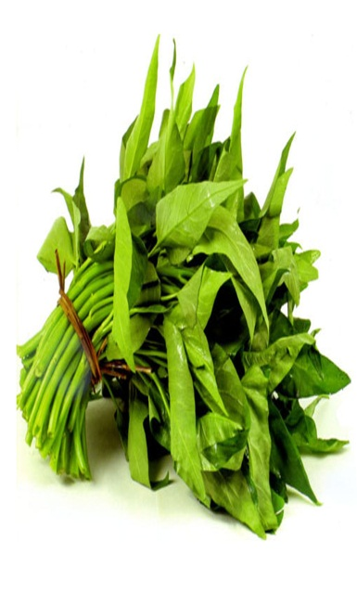
4

Slide 10
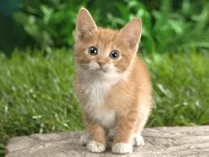
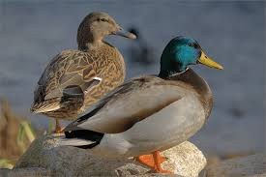
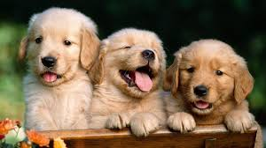
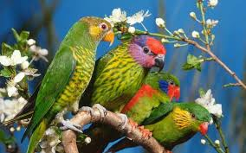
4

Slide 11
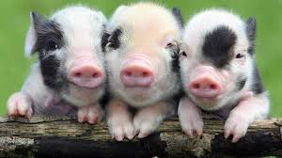
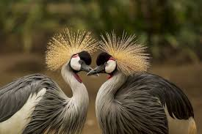
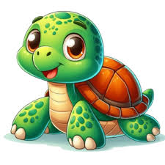
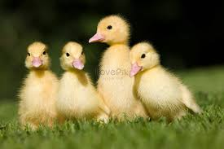
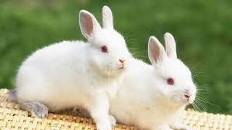
4

Slide 12
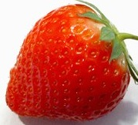
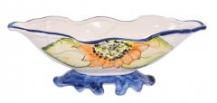
Trò chơi 2: tiếp sức

